Slide 1
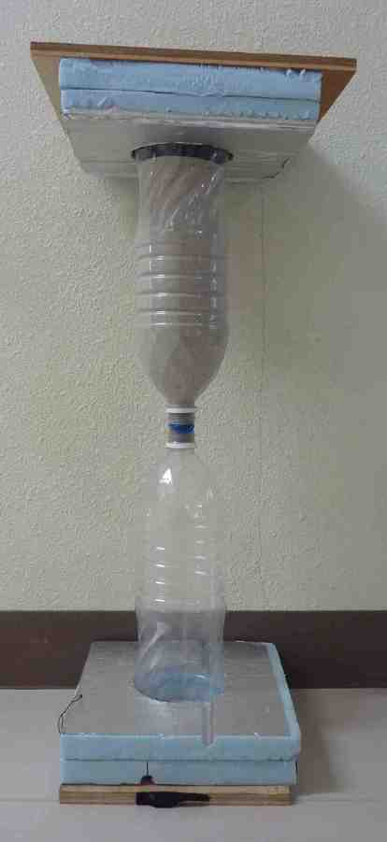
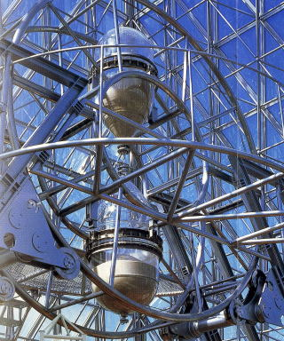
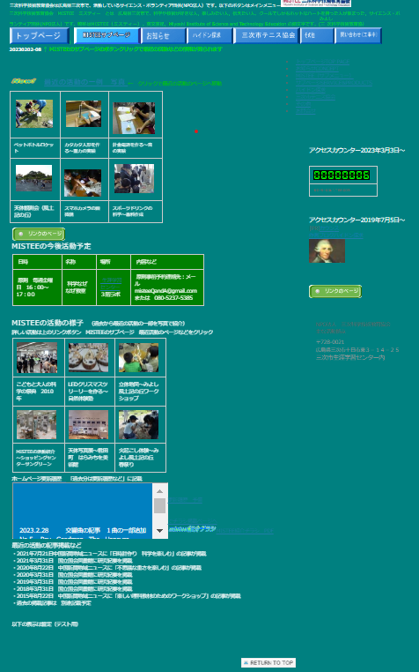
砂時計の制作と時間の話
すな とけい せいさく じかん はなし
MISTEEのホームページ
三次 科学 技術 教育 協会
Miyoshi Institute of Science and Technology Education
M I S TE E ミスティー
三次科学技術教育協会 MISTEE ミスティー とは科学や技術が好きな人，楽しみたい人，伝えたい人。クールでしかもホットなハートを持った人が集まった、サイエンス・ボランティア団体です。
エヌ ピー オーほうじん みよし かがく ぎじゅつ きょういく きょうかい
NPO法人 三次科学技術教育協会
理事 武村 精一
り じ たけ むら せい いち
Notes:
0
MISTEEについて

Slide 2
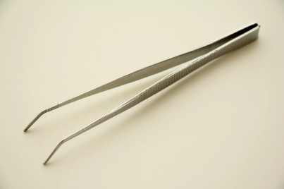
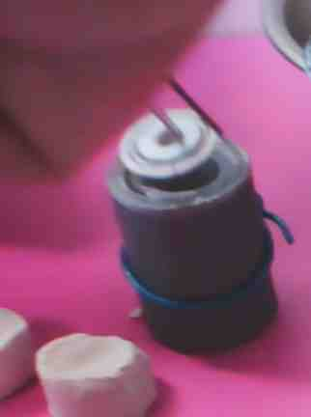
ピンセットの作成にチャレンジ
さくせい
MISTEEは身近な材料を使って体験することを目的としています。砂時計の製作の中で、ピンセットを使います。かんたんな材料を利用して、つくってみましょう。
作り方のコツ
(1)丸い形の「つまようじ」に、平らなせんたくばさみをワゴムで「まいて」とりつけます。
(2)ピンセットの先は、つまみやすいように。
(3)ハサミを曲げた（押した）ときに、ずれないよな工夫も必要です。
準備する材料
・洗濯ばさみ
・つまようじ
・ワゴム
・カッター
出来上がり(見本）
直径約15mmの薄い透明シートをつまみ、塩ビパイルへ入れるときに使用します
Notes:
1
１．見本は、あえて拡大写真としていない。→実際には、つまようじの先端と途中の箇所を薄く削っている。
削ることをあえて、PPTでは説明しない。
２．右上の写真は、mp4 ファイルからのスクリーンショットの一部
3．作り方のこつ
(1)つまようじの先端（太い部分は 少し、両面で薄く 削っている）
(2)つまようじ の途中の部分（ワゴムを取り付ける部分）も両面で
薄く削っている。薄く削りすぎると、強度が不足してそってししまう。
また途中の部分が長いのも強度不足でそる（中央付近までにするケース。）
(3)つまようじの先端（細い方）の加工はしない。
(4)つまようじの先端は、ハサミの小さい穴に少し入れる。（ワゴムと先端の部分の
２か所で固定することで安定する）
(5)ワゴムの巻き方について。できるだけ、同じ強さで丸めていく。特に、先端（ハサミの
先の方が緩むと、つまようじがずれることが多い）
(6)最初からつまようじとワゴムを一緒に巻くと、ずれることが多く、難しいことがある。（ゴム
を何度も巻いていくときに邪魔になる）
このため、ワゴムだけを巻いてから、後につまようじをいれるとよい。ただし、つまようじを
いれるときに、一部を箇所を少し削っているので、折れてしまう可能性がある。注意して挿入する。
(7)理想の形は、先端が先が少しまがって、Lの形になっている。今回は、16mmφの
PPシート（ワッシャ付き）を塩ビパイプへ入れるときに使用する。つまむサイズが多少大きく、
高さもある。上（天井が）側からつまむ必要が余りない。先端は、多少、平たくなっていればよい。
(8)つまむ大きさがは比較的大きい。先端が多少、隙間があってもよい。
1

Slide 3
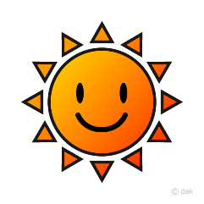
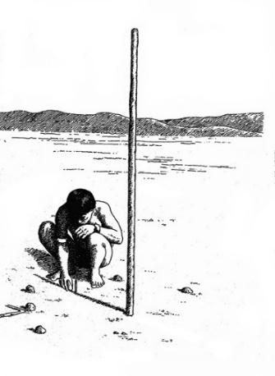
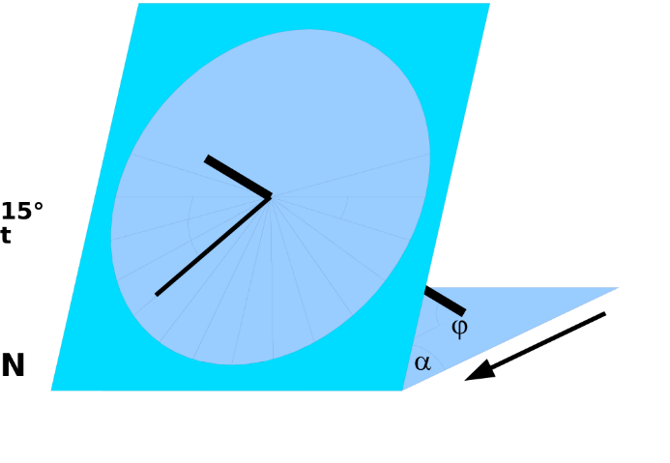
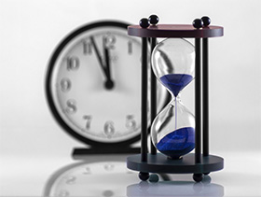
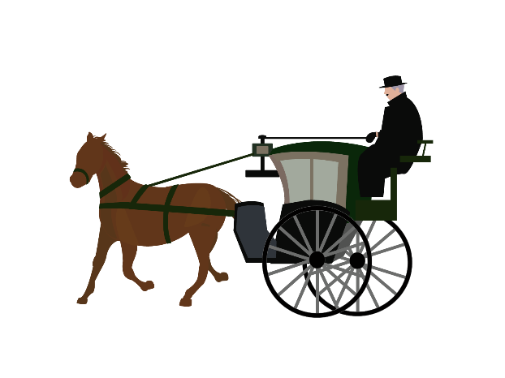
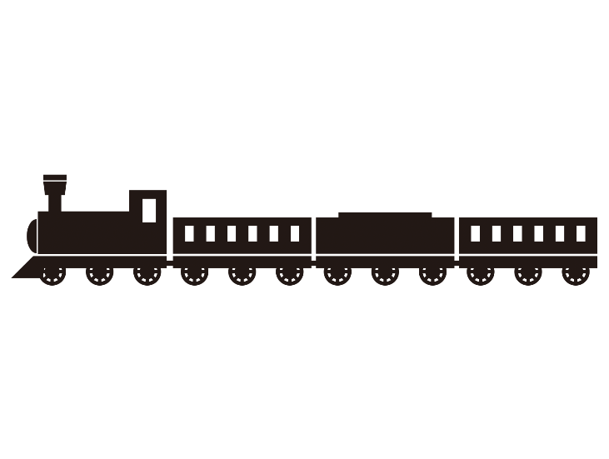
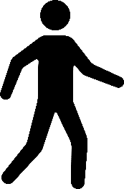
時間をわける １秒間を決めるまでの歴史
じかん びょうかん き れきし
1日の昼間は春,夏,秋,冬で時間がちがう
1日を24時間に分けた。日時計、夜の星の動きなどを利用する
人が増え、交通が発達し、会社ができて、決めることが多くなる。時計が発明されるとさらに時間をこまかく分ける：24時間→60分。
科学が発達し、色々なものも発明されるため、さらに細かく分ける：1分→60秒
Notes:
2
エジプトの天文学者は天空に円を描くように等間隔で並ぶ36個の星を観測し、「『夜』はこれらの星の内18個を見て細かい時間に分割できるのでは？」と考え、それらの内3つの星を地上から見えにくい星2つと同じものとし、「夜」を12分割したとのことです。そしてこの時間の分割方法は、エジプト新王国時代になり、24個の星の内12個が夜の間に通過する、といった風により単純化され、さらに古代では最も正確に時間を計測できたであろう水時計などを使用することでより正確に「夜」の時間を分割できるようになっていきます。カルナックのアモン寺院で見つかった水時計の標本は紀元前1400年くらいのものであり、これは水圧を減らすために内部表面が傾斜しているのですが、その内側には「夜」を12分割するための目盛りがふってあったとのこと。さらにこの水時計は各月ごとに異なる位置に目盛りがふられていたようで、日中の時間が各月ごとに微妙に異なることを考慮したものが遙か昔から存在していたことが分かっています。 こうして「日中」と「夜」がそれぞれ12の時間に分割されるようになったことで、1日が24の時間に分けられるようになったわけです。
紀元前147年から127年にかけて活躍したギリシャの天文学者であるヒッパルコスは、1日を「昼夜平等に24分割する」という考えを提唱。この考えは昼と夜の長さがほぼ等しくなる時期(春分の日や秋分の日)の昼間の時間がベースになっています。しかし、1時間ごとの長さがほぼ同じになるよう1日を分割したにも関わらず、その後数世紀に渡り、一般人の間ではそれまで通り季節ごとに1時間の長さが異なる方法で1日を分割していたとのこと。なお、1日を均等に分割する方法が普通に使用されるようになったのは
ご利用案内
フロアのご案内
展示品・収蔵品
セイコーと時計の歴史
アクセス
館内の歩き方
JP
セイコーミュージアム 銀座TOP
時・時計を知る
時間とは何か 第二話
時間とは何か 第二話
「時間」という言葉は、一般的には、「時の流れのある一瞬の時刻」、あるいは、「ある時刻とある時刻の間の長さ」の意味で使われています。 ただし、「時間とは何か」といざ問われると、このテーマには、心理学・生物学・哲学・自然科学・物理学・宇宙論など、それぞれの分野の切り口があり、また、その時代によっても、多くの定義や考え方があるので、なかなか一概には説明しきれません。 そこで、ここでは、以下の5つの分野に分けて、「時間とは何か」についての代表的な考察を、3回に分けて、なるべく分りやすく整理してみたいと思います。
・心と体に流れる時間（体内時計） ・宗教や哲学における時間観の変化 ・ニュートンのどこでも均一に進む「絶対時間」 ・アインシュタインの伸び縮みする「相対時間」 ・宇宙と時間の関わり
ニュートンのどこでも均一に進む「絶対時間」
時間は常に一定の速さで流れるもの
クリスチャン・ホイヘンスが1656年頃振り子時計を完成させ、その後、より正確な機械式時計が普及するにつれて、「時間は常に一定の速さで流れる」という概念が定着していきます。 それを、常識として一般に定着させたのが、イギリスの科学者アイザック・ニュートンです。 彼が1687年に発刊した「自然哲学の数学的諸原理」という本で導入した概念は、「宇宙のどこに置かれていても、すべての時計は、無限の過去から無限の未来まで変化せずに同じペースで同じ時間を刻む」、そして「空間はどこも均質で、無限に広がっている」というものでした。この「絶対時間」と「絶対空間」をもとに打ち立てたのが、いわゆる「ニュートン力学」で、その後の科学者に大きな影響を与えました。 後にアインシュタインによって、非常に高速に移動している時のような特殊な環境下では、必ずしもこの考えが成り立たないと否定されてしまいますが、時間の概念を科学的に定着させる上では、最も有名な理論で、現代人の時間観には、未だこの考え方が支配的です。
、機械時計が出てくる14世紀ごろのようです。
2

Slide 4
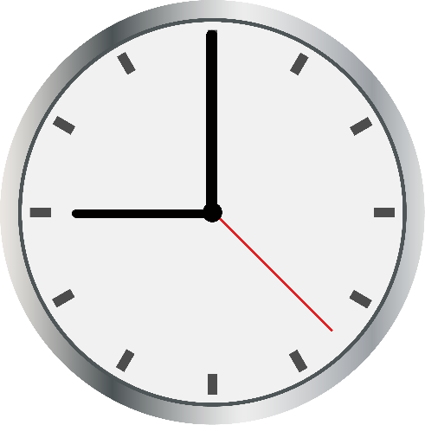
時間をわける
じかん
10進法（１０にわける）
1時間を60にわける（60分）
1/２（６時間）
４
５
６
3時間、2時間、1時間にわけられない
３
７
２
８
1
９
10
3時間、2時間、1時間もわけられる
12進法（１２にわける）
１分を60にわける（60秒）
1/２（６時間）
５
６
７
1/3（4時間）
４
８
３
９
1/4（3時間）
２
10
1/6（2時間）
1
11
1/12（1時間）
12
Notes:
3
1日の長さは地球の自転、1年は地球が太陽の周りを一巡りする公転の長さ。これは自然界のことだから自動的に決まるとして、問題は1日の中をどのように区切るかです。
現代の感覚だと10等分するかもしれませんが、最初に暦を作った古代バビロニアでは12進法や60進法が使われていたので、1日の長さを12×2=24時間に区切り、さらに1時間の長さを60進法で分に、さらに1分を60進法で秒にわけました。これで「1秒」の長さが決まったのです。
60は1から100の中で最も約数が多い数字。
私たちの生活は、太陽の出没のリズムが基本になっています。太陽の動きを使って時間を計る最も簡単な装置が日時計です。紀元前4000年ごろの古代エジプトでは、時間を計る道具として、日時計が使われていたという記録があります。日時計を使うと、1日の長さを「太陽が南中してから次に南中するまでの時間」として定義することができます。これを「視太陽日」といいます。エジプトでは、視太陽日を24等分して1時間を定義し、利用していました。
さらに細かく、1時間を60分、1分を60秒に分割したのは紀元前1900年ごろにさかえた古代バビロニア文明です。バビロニアの数学は、両手の指の数である10、1年間の満月の回数である12、両手両足の指の数の合計である20を基準とした60進法が使われていたため、分・秒の単位も60を基準としたようです。
3

Slide 5
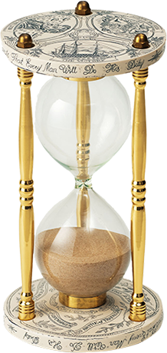
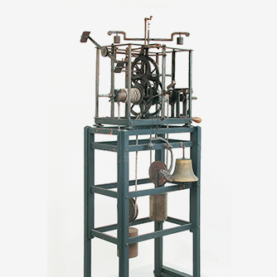
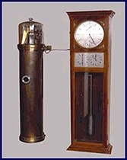
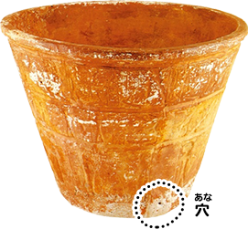
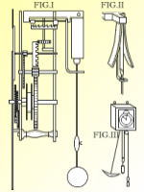
時計の歴史 機械式の時計ができるまで
とけい れきし きかい しき とけい
水時計
砂時計
振り子時計
・水がこぼれる
・冬はこおる
・水は蒸発する
・持ち運びに便利
・ひっくり返してつかえる
・ゆれに強い
・ふりこの原理を利用して時間が正確に決まる
・長い時間 使える
ホインヘンスの振り子時計
イタリアの科学者 ガリレオ・ガリレイがピザの寺院で天井からつるされたランプの往復運動の周期を計って、振り子の等時制を発見。この原理をもとに、オランダの科学者 ホインヘンスが機械を改良して、1656年に振り子時計を完成した。
Notes:
4
クリスチャン・ホイヘンス
広範な分野を研究した科学者。1629年4月14日 オランダのハーグ生まれ。 数学、力学、光学、天文学、機械工学の広い分野に偉大な業績を残しました。 中でも、光の波動説である「ホイヘンスの原理」や、土星の環の発見は有名です。 専門分野の一つが天文学で、天体の観測に正確な時刻測定が必要であったことから、時計学も極めたといわれています。 17世紀後半は、オランダが世界経済の中心となり、時計製造の中心地でもありました。
ガリレオの原理を応用した振り子時計
ホイヘンスが製作した振り子時計
1583年、当時まだ学生だったガリレオ・ガリレイは、ピサの寺院で天井から吊るされたランプの往復運動の周期を計って、「振り子の振動の周期は、振幅の大小にかかわらず一定である」という「振り子の等時性」を発見したといわれています。
ガリレオの息子ヴィンツェンツィオ・ガリレイは、振り子を使った時計の製作を試みますが、うまくいきませんでした。 ホイヘンスはガリレオの原理を応用し、「振り子の等時性」の原理は、（1）振幅が大きい円弧の場合には誤差が大きくなり成立しないこと、（2）振り子の振幅が空気抵抗を受けない範囲のサイクロイド曲線（※）にそって行われる場合は、等時性が正確に確保されること、を理論的に証明しました。この理論をもとに、1656年、大振幅時の誤差を両脇の補正板（サイクロイダブルチップ）で補正する振動装置を発案し、温度変化が振り子に与える影響を極力少なくするなどの工夫を加え、誤差が一日に数分程度の振り子時計を発明して、オランダ議会に献納しました。
4

Slide 6
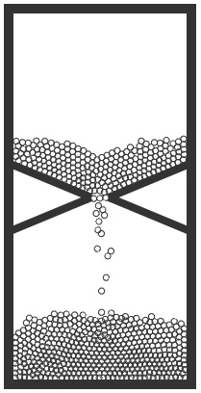
砂の動きと時間の関係
すな うご じかん かんけい
横からみた図
上からみた図
３㎜
６㎜
３㎜の穴に100個の砂が１秒間落ちる
６㎜の穴では１秒に400個の砂が落ちる。→
0.25秒に短くなる
穴の面積により時間が変わる
Notes:
5
5

Slide 7
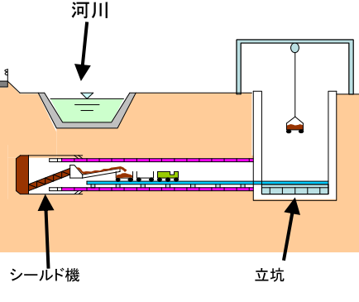
砂がつまる原因とトンネル
すな げんいん
つまって落ちてこない現象
アーチ
ブリッジ
たなつり
トンネルをほるときは、上、左右から圧力がかかってくる→古いトンネルの「れんが」は土の重さに、たえられるように、まるい形でつんでいる
トンネルをほるときは、ダイヤモンドの刃で岩土を切り取りながら、コンクリートをはりつけていく（シールド工法）
Notes:
6
上方に凸な平面曲線状の開口部をつくるために、その平面曲線に沿って楔(くさび)形のれんがや石を逐次積み上げ、その自重とその上部の壁体の重量を支持できるようにした構造物。。19世紀になって鉄によるアーチ構造は大スパンの建造物の架構を可能にした画期的なものとなった。
両側の柱あるいは壁の上から，石材あるいは煉瓦のブロックを少しずつせり出して，曲線状につくり上げた梁のこと。
山岳トンネルとは、山岳部に建設されるトンネルの総称です。 山岳トンネルにはいろいろな工法がありまが、ここではよく用いられる、NATM工法について書いていきます。
NATM工法は、New Austrian Tunneling Method（新オーストリアトンネル工法）の略で、「ナトム」と読みます。
NATMでは、山岳部を機械で横向きに掘削し、土砂を排出していきます。
NATMは穴を掘っても地山が崩れてこないような条件の時に選定され、掘削後、コンクリートの吹付がされます。
地山の保持力を利用してトンネルを構築するため、地盤が軟弱で掘削時に崩れてくるような条件だと、補助工法を取り入れなければNATMでのトンネル構築は難しくなります。
その後、ロックボルトをコンクリートから地山に突き刺し、地山の奥の方まで一体化させます。
鉄でつくったシールドと呼ばれる筒を横方向に置き、内側でトンネルを堀りながらそのあとにセグメントと呼ばれるパネルをはめこみ、トンネルをつくる方法です。平地や水の底などのやわらかい地山を掘るときに使われます。
6

Slide 8
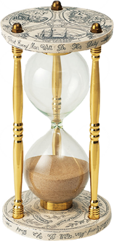
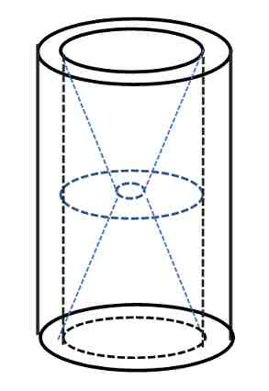
ペットボトル砂時計の作り方
１．シートを丸く切る
２．石粉粘土をつめる
３．砂をつめて時間を決める体験
Notes:
7
7

Slide 9
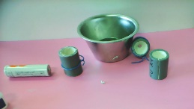
ねんどの入れ方と作り方
いれかた つくりかた
NPO法人 三次科学技術教育協会 理事 武村 精一
2023年7月30日 砂時計を作る 配布資料
作り方のコツ１（粘土をいれるとき）
(1)中心だけでなく、外まで粘土をつめる
(2)はみ出る粘土は少しずつとる。
作り方のコツ２（仕上げのとき）
(1)ひっくり返した後、ワッシャーのシートが真ん中になっているか？
(2)最後に太いクギを水でぬらして、なめらかにする
製作のビデオ MP4ファイル
Notes:
8
8

Slide 10
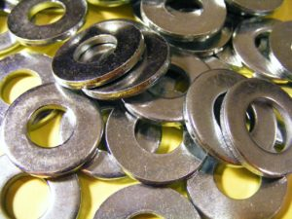
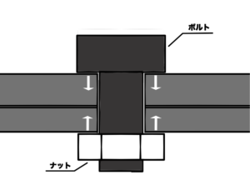
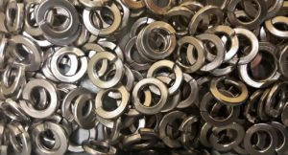
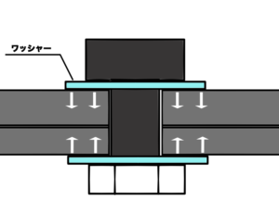
ワッシャーの役割
やくわり
・ボルトとナットの間に、はさんでつかう
シートだけでは、丸い穴が真ん中にあけにくい
（1）．ワッシャーなし
（1）．ワッシャーなし
（2）．ワッシャーあり
（２）．ワッシャーあり
・ワッシャーはいろいろな種類、サイズ、材質がある。
・今回は平ワッシャー 穴のサイズ 約３mm～５mmを使用
・ボルトと母材（ぼざい・ つなげるもの）の間で「きず」防止と圧力を分散させる
・ワッシャーで穴が真ん中になる
Notes:
9
母材の陥没の防止
ワッシャーを入れることによって、母材の陥没を防ぐことができます。
ボルトは締めるときに軸力が発生し、この軸力によって母材同士が固定をされるのですが、この軸力が狭い範囲に集中してしまうと、その力に母材が耐えられず、陥没をしてしまうのです。
母材が陥没してしまうと、軸力が低下してしまい、だんだんとボルトが緩んでいってしまうのです。
そのため、母材にかかるボルトの軸力を分散させることで、母材の陥没を防ぐ目的でために、ワッシャーが挿入されるのです。
9

Slide 11
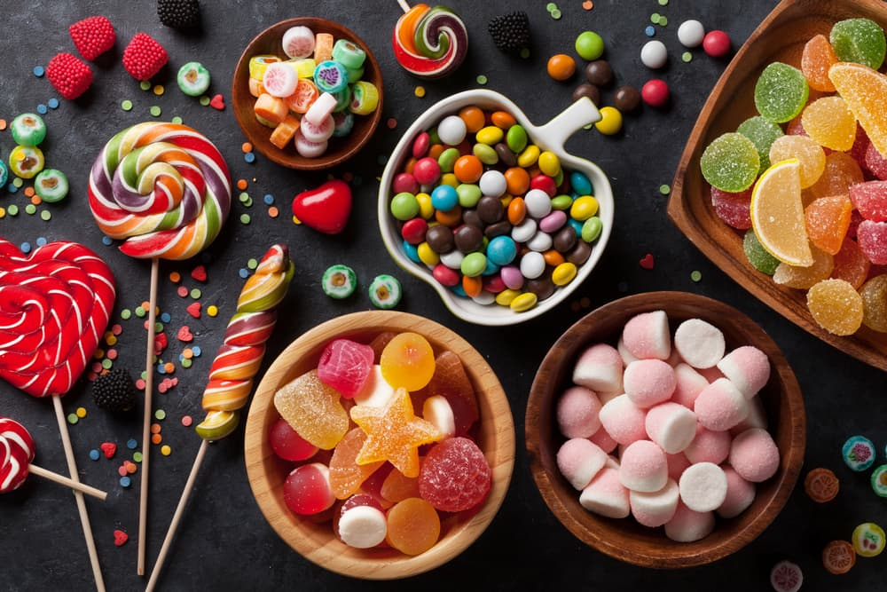
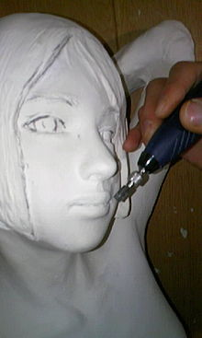
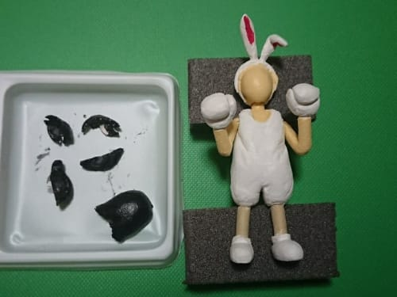
石粉粘土の特徴
いしこな ねんど とくちょう
石をこまかく くだき、粘土状にしたもの
→紙粘土よりも重く、強度がある
１．手につきにくい
２．乾燥後も強度がある
３．ヤスリなどでけずれる→ニスをぬることで「なめらか」な表面になる
見本、アクセサリー
４．けずりすぎてもやりなおしができる
欠点：乾燥に時間がかかる
塑像（そぞう）の制作
フィギュア（人形）
Notes:
10
石粉粘土（せきふんねんど）とは、石を粒の均等な粉状に砕き、接着剤など薬品を混ぜて粘土状にしたもの。
粘土と同様に自由な造型が可能であり、以下の特性から様々な造型に用いられる。
手につきにくい
外気に触れた状態で放置すると硬化する
硬化後はある程度の強度を持ち、削りが可能
硬化後は硬化前よりも軽くなる
彫刻において、削りすぎても何度でもやり直しが効くため、塑像製作に適している。
10

Slide 12
正確な砂時計を作るには
せいかく すな とけい つく
１．砂の大きさ、形がそろう
１．砂鉄、ガラスをくだいたものをつかう。
島根県 太田市 仁摩町（にまちょう） サンドミュージアム １年計
２．空気がはいると砂がしけて、砂がガラスにつく
２．ガラスの中に空気が入らない
３．ひっくり返すと、流れが変わる
３．くびれの形が上下、同じ大きさ→手作りもある
温度、圧力で落ちる速度が変わる→空気の出し入れで調整
Notes:
11
11

Slide 13
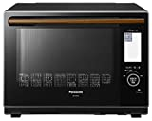
砂時計のつくりかた 粘土乾燥の後
すな とけい ねんど かんそう あと
１．この砂は建物を固めるための細かい砂・珪砂（けいさ・けいしゃ）です。
２．砂の粒の大きさや量をかえることで、いろいろな砂時計ができます。
３．珪砂は時間がたつと湿気（しっけ）がつきます。乾燥方法や乾燥剤などについて、研究してみてください。
三次科学技術教育協会 MISTEE ミスティー とは科学や技術が好きな人，楽しみたい人，伝えたい人。クールでしかもホットなハートを持った人が集まった、サイエンス・ボランティア団体です。科学に興味のある方の会員も募集中です。詳しくはホームページをごらんください。
Notes:
12
12

Slide 14
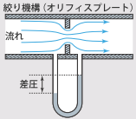
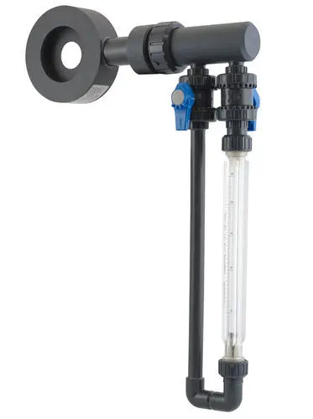
オリフィスを利用した流量計
りよう りゅうりょうけい
水がはやい速度と高い圧力で流れている。
オリフィス（狭い板＝しぼり）で速度が落ち、圧力がさがる
オリフィス流量計の特徴
１．長所
(1)可動部が少ない
(2)故障が少ない
（3）水平の部分でもつかえる
２．短所
（１）精度がひくい
（２）流量範囲がせまい
（３）圧力がさがる
(４）まっすぐな管が必要なため、曲がった部分には使えない
圧力の差をはかることで、流量がわかる。→オリフィス流量計(差圧式 さあつしき 流量計）
Notes:
13
管の途中で流れが絞れられる。→流体の圧力がさがる。→さがる程度は流体密度と速度に関係する。上流と下流の圧力のさをはかれば流量が分かる。（体積流量）流量が２倍に増えると、差圧は４倍になる。故障がしにくく、可動部がない。安価で昔から使用されている。欠点、精度が悪い。上流と下流の直管が必要（曲がった部分には使えない）流量範囲が狭い。
13

Slide 15
面積式流量計（フローメーター）
めんせきしき りゅうりょうけい
面積式流量計の特徴
１．長所
（１）可動部が少なく安価。
（２）故障が少ない
（３）まっすぐな菅が不要
２．短所
（１）垂直のとりつけ
（２）太い管はむずかしい
（３）密度で変化する
フロートが流れで押しあがる→ぬける量が増えフロートの重さで高さが一定になる
フロート
流量指示値
（浮き上がる高さ）
Notes:
14
面積流量計の構造と作動原理 上向きの傾斜をもつ測定管（通常テーパ管と称する）内に自由に昇降できるフロート を収め、それを適当な支持具で組立てたものが面積流量計です。 これに下方より上方へ流体（液体、気体、蒸気）を流すとフロートはその前後に生ずる 圧力差による力のために上ヘ押し上げられますが、フロートが上方へ移動するにつれて フロートとテーパ管との流通面積が増加するので、そこを通過する流体の速度が減り 圧力差が減少してフロートはその可動部の質量と圧力差による力との均衡した位置で 静止します。 この時のテーパ管内のフロートの位置によって決まる流通面積と通過する流量とは 一定関係にあるので、その位置を検出して流量を測定することができます。
14

Slide 16
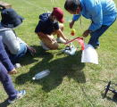
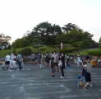
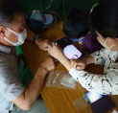
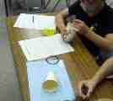
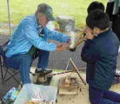
ミスティー活動の一例
かつどう いちれい
ペットボトルロケット
天体観測会
スマホ顕微鏡
手洗いの実験と工作
針金電話
火起こし体験
Notes:
15
15

Slide 17
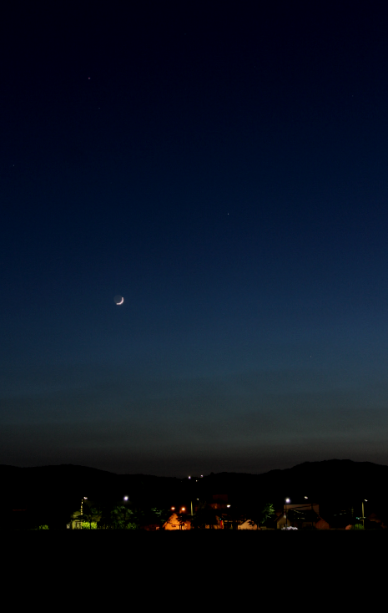
ありがとうございました
NPO法人 三次科学技術教育協会
理事 武村 精一
Notes:
16
16

Slide 18
準備物、配布リスト
 | 各自配布用 |  |  | 共用の道具など
1 | 塩ビパイプ | 直径22mm×30㎜H | １ | スコップ | 11 | ニス（見本）
2 | PEシート他 | 直径15㎜ M2.6～4 | ２ | ラジオペンチ | 12 | 筆（見本）
3 | ポリ袋 | 砂の持ち帰り用 | ３ | じょうご | 13 | やすり（見本）
4 | 石粉粘土 |  | ４ | カッター | 14 | 砂（珪砂）
5 | くぎ |  | ５ | ティッシュ | 15 | WEBカメラ
6 | ウエットティッシュ |  | ６ | ゴミ袋 | 16 | スコップ、スプーン
7 | 塩ビパイプ | 完成品 | ７ | ノギス | 17 | 雑巾（清掃用）
8 | カッター板 | 細工用・汚染防止 | ８ | 定規
9 | 支えシート |  | ９ | マジック
10 | 指示棒（電池） |  | 10 | 砂時計（見本）
11 | はさみ | PEシート切り抜き
12 | PEシート+ワッシャ
13 | つまようじ | ピンセット作成
14 | わごむ | ピンセット作成
15 | せんたくばさみ | ピンセット作成
Notes:
17
17

Slide 19
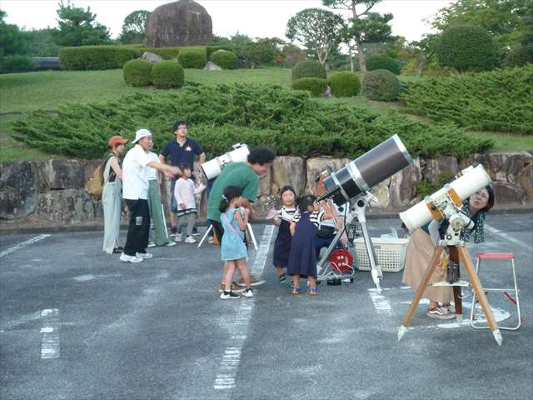
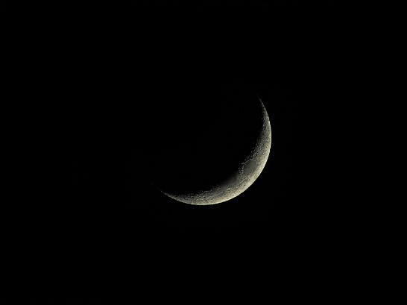
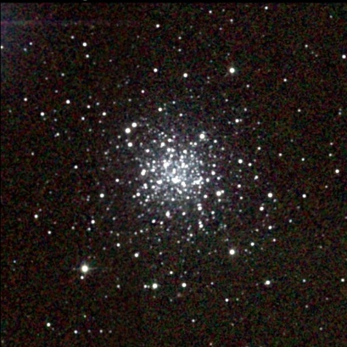
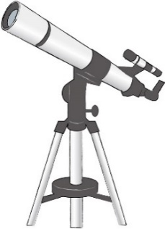
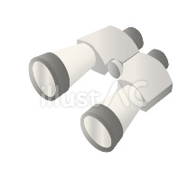
ＭＩＳＴＥＥ イベント
夏の星空 かんさつ 会
みよしふどきの丘 駐車場
2023年７月21日（金）
夕方 ７：30～8：３0
予備日 ７月23日（日）
この写真 の作成者 不明な作成者 は CC BY のライセンスを許諾されています
Notes:
18
18

Slide 20
オリフィスを応用した例
た
Notes:
19
19

